Slide 1
Колледж информатики и программирования при Финансовом университете Индивидуальный проект на тему : Математический калькулятор уравнений
Разработчики :
Адещенко К.Р.
Джафаров Р.Р.
Кураторы проекта :
Гуриков С. Р. srgurikov@mail.ru
Зорина О. А. zhuravlova.olga@mail.ru
Адрес электронной почты : adeshchenko.kirill.work@gmail.com
Мы на GitHub : PyKiMen www.github.com/PyKiMen

Slide 2
Цель моей работы – разработать программу, с помощью которой студенты колледжа получат возможность подготовиться в домашних условиях к занятиям по дисциплине математика, используя теоретический материал электронного конспекта, обычный калькулятор, калькулятор квадратных уравнений и неполных квадратных уравнений и калькулятор по теореме Пифагора.

Slide 3
Для достижения цели необходимо было решить ряд задач, а именно:
Выбрать язык программирования.
Разработать программу, позволяющую вывести теоретический материал в форме электронного конспекта и реализовать удобный пользовательский интерфейс.
Разработать обычный калькулятор, калькулятор квадратных уравнений и неполных квадратных уравнений и калькулятор по теореме Пифагора с помощью различных элементов управления.
Осуществить отладку и тестирование разработанной программы.
Разработать презентацию по теме и подготовить информационный буклет.
Составить пояснительную записку к индивидуальному проекту согласно правилам оформления текстовой документации.

Slide 4


Slide 5
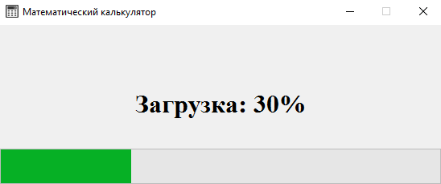

Slide 6
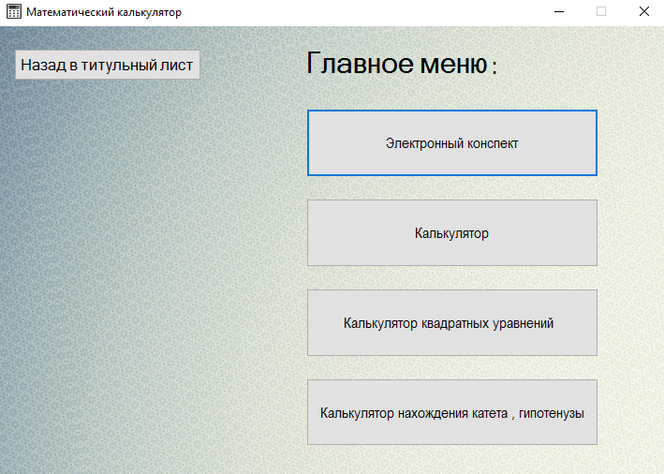

Slide 7
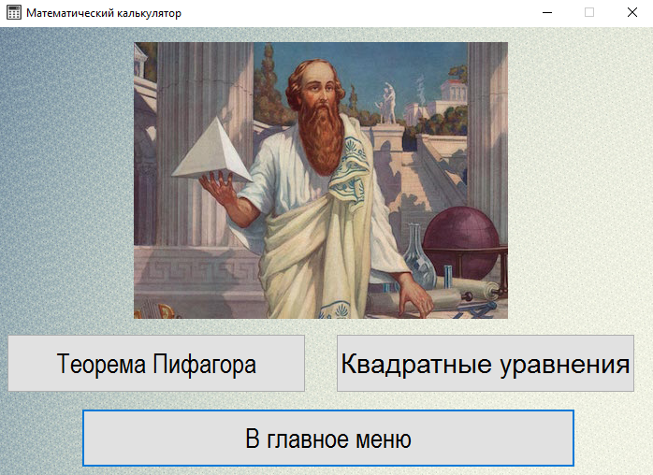

Slide 8
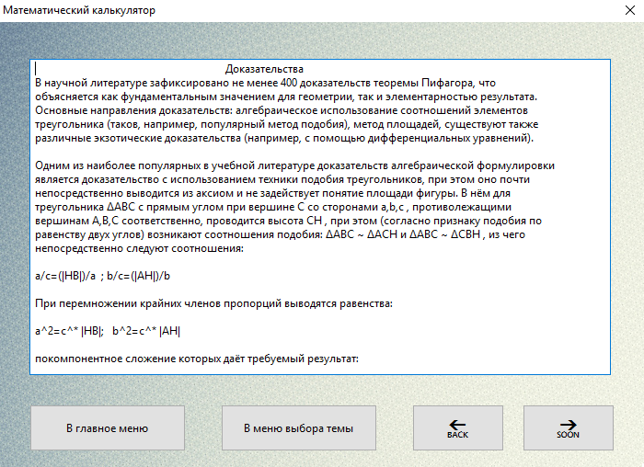

Slide 9
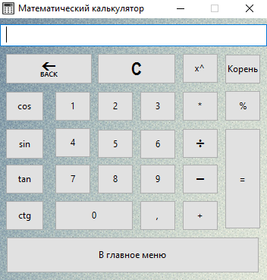

Slide 10
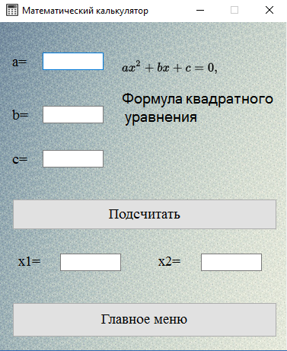

Slide 11
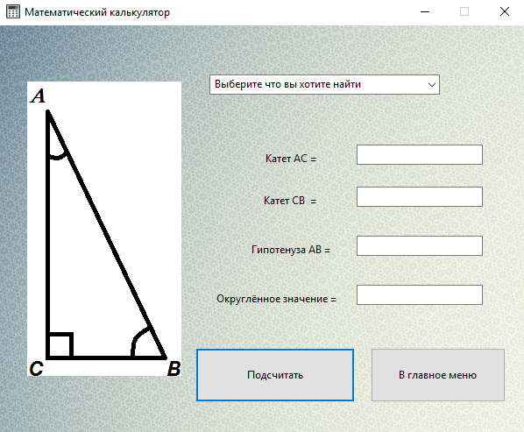

Slide 12
Спасибо за просмотр!

